Slide 1
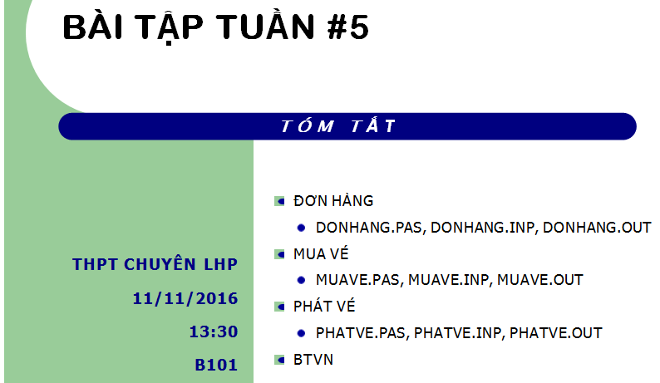

Slide 2
ĐƠN HÀNG
M đơn hàng trong N ngày
1 ≤ M ≤ 10⁶
1 ≤ N ≤ 10⁵
Mỗi đơn hàng có độ trễ là D ngày 0 ≤ D < N
Mỗi máy hoàn thành 1 đơn hàng trong 1 ngày
Hỏi cần tối thiểu bao nhiêu máy

Slide 3
ĐƠN HÀNG
Cho K máy, liệu có thể hoàn thành yêu cầu
Tham lam với K máy
8 2 12
1 2 4 2 1 3 5 6 2 3 6 4
Đọc vào các đơn hàng: 1 1 2 2 2 3 3 4 4 5 6 6
1 | 2 | 3 | 4 | 5 | 6 | 7 | 8 | 9 | 10 | 11 | 12
1 | 1 | 2 | 2 | 2 | 3 | 3 | 4 | 4 | 5 | 6 | 6
1 | 2 | 3 | 4 | 5 | 6 | 7 | 8
1 | 2 | 2 | 3 | 4 | 6
1 | 2 | 3 | 4 | 5 | 6

Slide 4
ĐƠN HÀNG
Cho K máy, liệu có thể hoàn thành yêu cầu
Tham lam với K máy
Tìm kiếm nhị phân giá trị K
1 | 2 | 3 | 4 | 5 | 6 | 7 | 8 | 9 | 10 | 11 | 12
1 | 1 | 2 | 2 | 2 | 3 | 3 | 4 | 4 | 5 | 6 | 6
1 | 2 | 3 | 4 | 5 | 6 | 7 | 8
1 | 2 | 2 | 3 | 4 | 6
1 | 2 | 3 | 4 | 5 | 6

Slide 5
Mua vé
N người xếp hàng (1≤N ≤ 0.5M)
Cho biết trước chiều cao từng người
Hỏi có bao nhiêu cặp có thể nhìn thấy nhau?
7 2 4 1 2 2 5 1
4 1 2 2 5 1
1 2 2 5 1
2 2 5 1
2 5 1
5 1

Slide 6
Mua vé
N người xếp hàng (1≤N ≤ 0.5M)
Cho biết trước chiều cao từng người
Hỏi có bao nhiêu cặp có thể nhìn thấy nhau?
7 2 4 1 7 6 3 5
4 1 7 6 3 5
1 7 6 3 5
7 6 3 5
6 3 5
3 5

Slide 7
Mua vé
N người xếp hàng (1≤N ≤ 0.5M)
Cho biết trước chiều cao từng người
Hỏi có bao nhiêu cặp có thể nhìn thấy nhau?
100 80 90 70 95
100 80 90 70 95
100 80 90 70 95
100 80 90 70 95
95
90
70
80
100

Slide 8
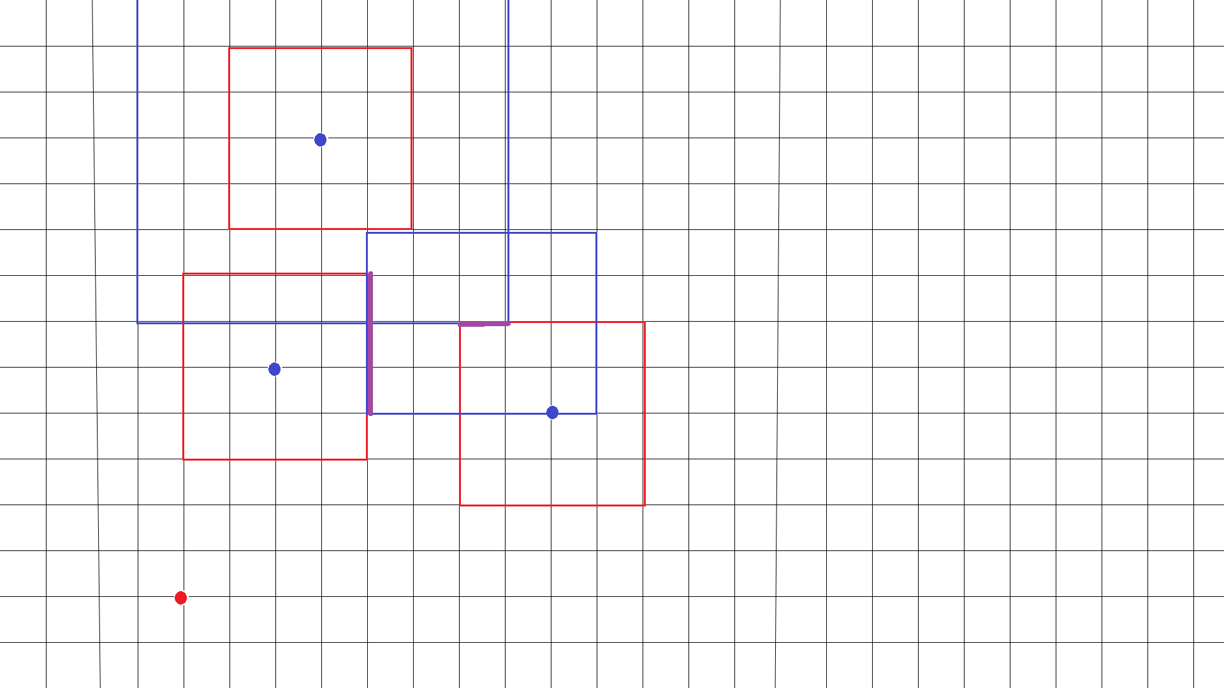
Phát Vé
A.x1 – B.X2
B.x1 – A.X2
MAX
D=MAX
A.Y1 – B.Y2
B.Y1 – A.Y2
MAX
Y2
A
A2:=A+D
A3:= [MAX(A2.X1, B.X1)
MIN(A2.X2, B.X2)
MAX(A2.Y1, B.Y1)
MIN(A2.Y2, B.Y2)]
Y1
X1
X2
A2
C
B

Slide 9
Homework
Topics | Homework problems
DYNAMIC PROGRAMMING | 11456 Trainsorting | 108 Max Sum
 | 1819 Trouble 13 Dots | 481 What Goes Up
 | 356 Count the ways

